Slide 1

PHÒNG GD&ĐT QUẬN LONG BIÊN
TRƯỜNG TIỂU HỌC PHÚC LỢI
CHÀO MỪNG CÁC CON
ĐẾN VỚI TIẾT HỌC

Slide 2
TRƯỜNG TIỂU HỌC PHÚC LỢI
ĐỊA LÍ
CHÂU PHI
(tiếp theo)

Slide 3
KHỞI ĐỘNG
Câu 1: Nêu đặc điểm khí hậu Châu Phi?
Châu Phi có khí hậu khô nóng.

Slide 4
Câu 2: Em hãy nêu đặc điểm của hoang mạc Xa-ha-ra.
Hãy chọn đáp án đúng nhất:
A. Nằm ở Bắc Phi.
B. Nằm ở Bắc Phi, là hoang mạc lớn nhất thế giới.
C. Là nơi có nhiều người sinh sống.
D. Là hoang mạc duy nhất trên thế giới.

Slide 5
TRƯỜNG TIỂU HỌC PHÚC LỢI
ĐỊA LÍ
CHÂU PHI
(tiếp theo)

Slide 6
Mục tiêu
Nêu được một số đặc điểm về dân cư và hoạt động sản xuất của người dân châu Phi
Nêu được một số đặc điểm nổi bật của Ai Cập: nền văn minh cổ đại, nổi tiếng về các công trình kiến trúc cổ.
Chỉ và đọc trên bản đồ tên nước, tên thủ đô của Ai Cập.

Slide 7
KHÁM PHÁ

Slide 8
* Hoạt động 3: Tìm hiểu dân cư châu Phi
- Châu Phi có dân số đứng thứ mấy trong các châu lục trên thế giới ?
Châu lục | Diện tích (triệu km²) | Dân số năm 2004 (triệu người)
Châu Á | 44 | 4054⁽¹⁾
Châu Mĩ | 42 | 941
Châu Phi | 30 | 973
Châu Âu | 10 | 732⁽²⁾
Châu Đại Dương | 9 | 34,3
Châu Nam Cực | 14
Không kể dân số Liên bang Nga Kể cả dân số Liên bang Nga

Slide 9
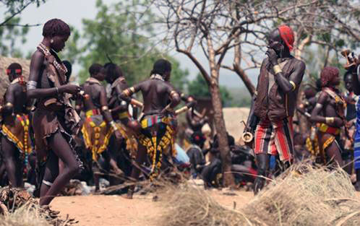
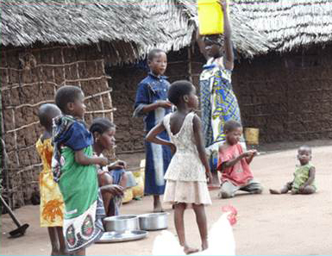
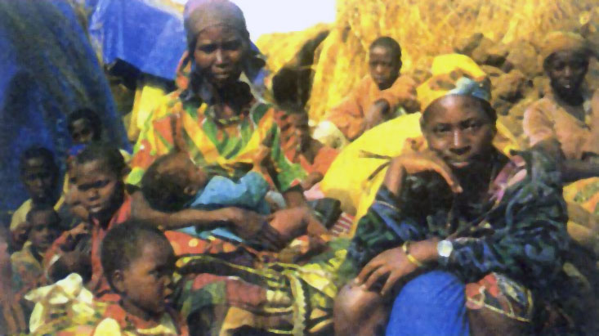
Người dân ở châu Phi

Slide 10

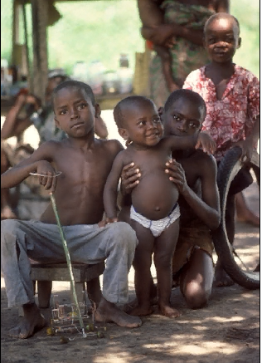
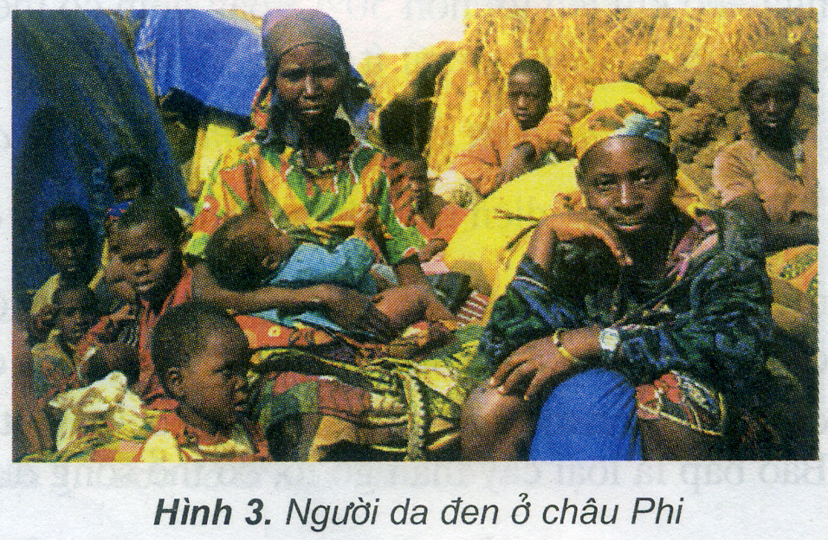
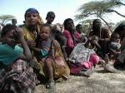
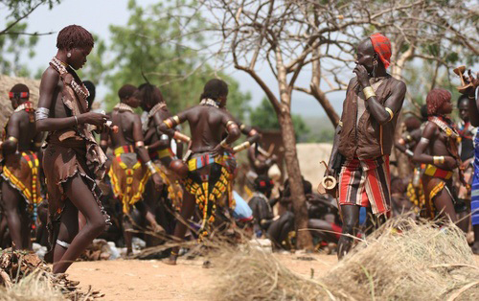
Dân cư châu Phi có đặc điểm gì

Slide 11
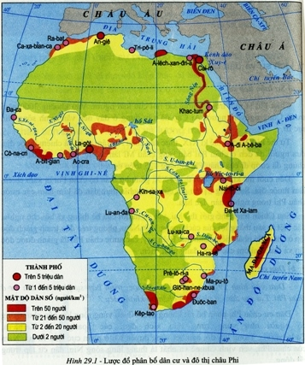
- Dân cư châu Phi chủ yếu thuộc chủng tộc nào, họ sống ở đâu ?
- Hơn 2/3 số dân Châu Phi là người da đen. Họ sống tập trung ở vùng ven biển và các thung lũng sông.

Slide 12
Dân cư châu Phi
Đứng thứ 2 trên toàn
thế giới
Dân cư chủ yếu là người da đen
Tập trung sống ở vùng ven biển và thung lũng

Slide 13
* Hoạt động 4: Tìm hiểu hoạt động kinh tế của châu Phi
Tìm hiểu các gợi ý sau:
1. Cho biết châu Phi có nền kinh tế như thế nào? Nêu một số hoạt động kinh tế của người dân châu Phi.
2. Đời sống người dân châu Phi có những khó khăn gì ? Vì sao ?
3. Kể và chỉ trên lược đồ các nước có nền kinh tế phát triển hơn cả ở châu Phi ?

Slide 14
* Hoạt động 4: Tìm hiểu hoạt động kinh tế của châu Phi
+ Cho biết một số hoạt động kinh tế của người dân châu Phi?
- Kinh tế châu Phi chậm phát triển, chỉ tập trung vào trồng cây công nghiệp nhiệt đới và khai thác khoáng sản để xuất khẩu.

Slide 15
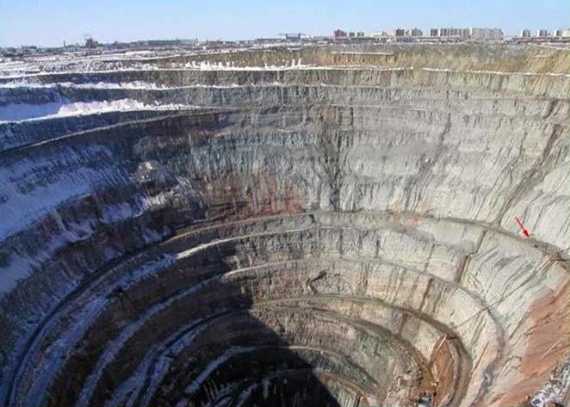
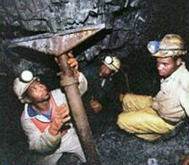
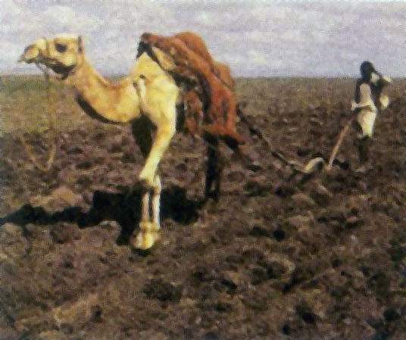
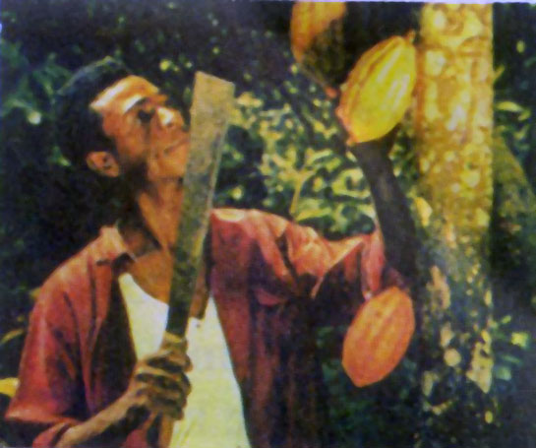
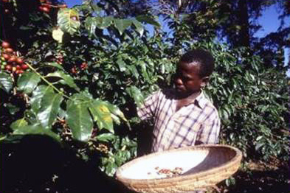
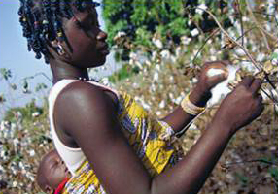
Mỏ kim cương ở châu Phi
Thu hoạch ca cao ở Tây Phi
Thu hoạch bông ở châu Phi
Thu hoạch cà phê ở châu Phi
Làm đất ở U-gan-đa
Khai thác mỏ ở châu Phi

Slide 16
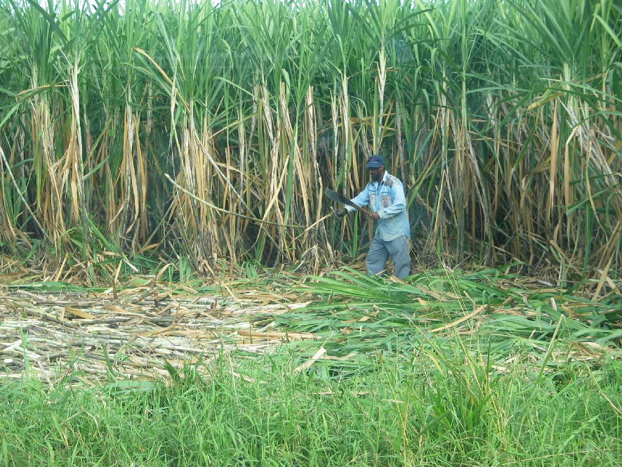
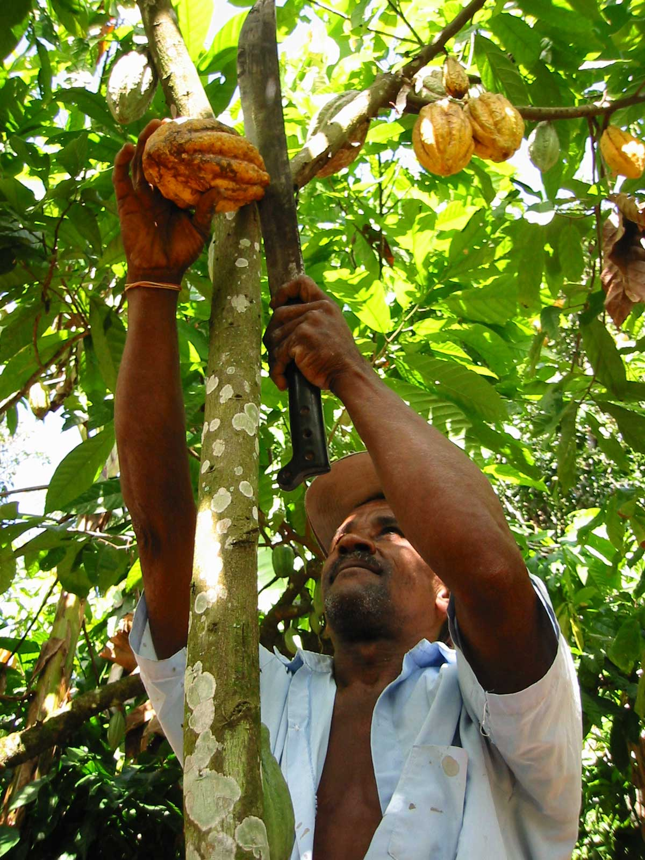
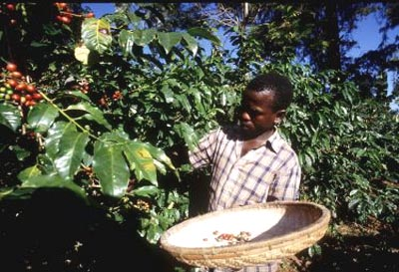
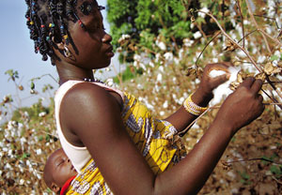
Cây công nghiệp nhiệt đới

Slide 17
4.Hoạt động kinh tế châu Phi:
Tập trung vào khai thác khoáng sản
Trồng cây công nghiệp nhiệt đới để xuất khẩu
Đời sống người dân châu Phi còn nhiều khó khăn
Thiếu ăn, thiếu mặc.
Nhiều dịch bệnh nguy hiểm
Châu Phi là châu lục có nền kinh tế chậm phát triển

Slide 18
+ Đời sống người dân châu Phi có những khó khăn gì ? Vì sao ?
- Đời sống của người dân còn nhiều khó khăn như: thiếu ăn, thiếu mặc, bệnh dịch nguy hiểm còn xảy ra ở nhiều nơi.
- Nguyên nhân: kinh tế chậm phát triển, ít chú ý việc trồng cây lương thực.

Slide 19
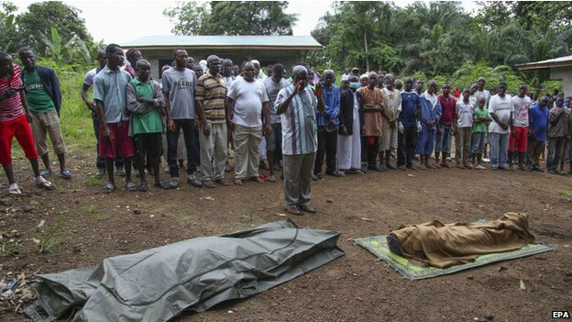
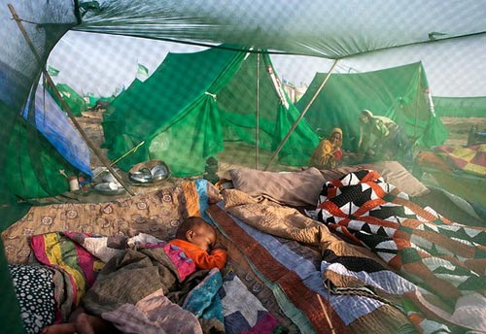
Dịch Ê-bo-la ở châu Phi
Sốt rét

Slide 20
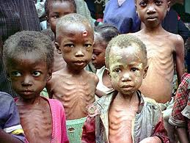
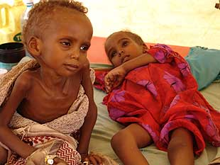
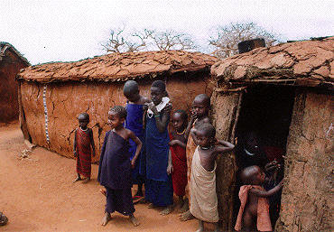
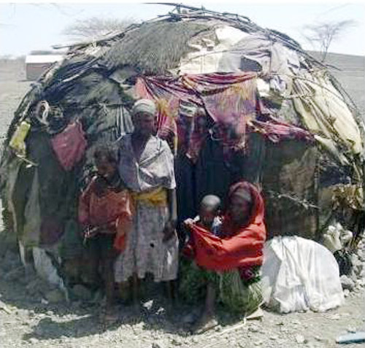

Slide 21
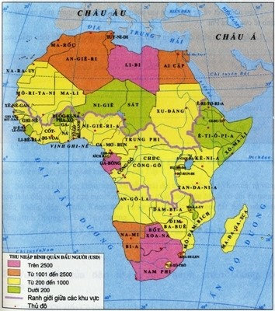
+ Kể tên các nước có nền kinh tế phát triển hơn cả ở châu Phi ?
An-giê-ri
Ai Cập
- Các nước có nền kinh tế phát triển hơn cả là Cộng hoà Nam Phi, An-giê-ri, Ai Cập.
Nam Phi

Slide 22
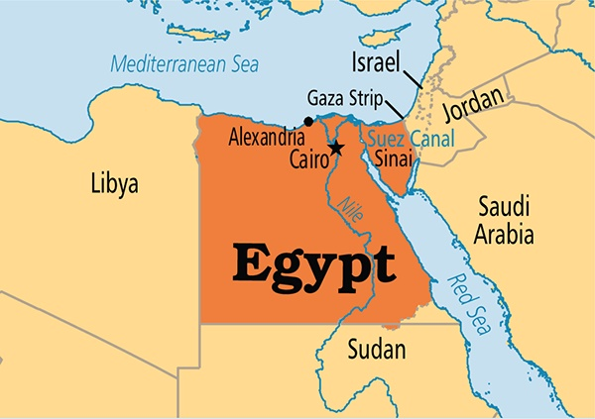
Hoạt động 5:
Tìm hiểu về Ai Cập
+ Quan sát lược đồ, cho biết vị trí của đất nước Ai Cập. Ai Cập có dòng sông nào chảy qua ?
+ Ai Cập nằm ở Bắc Phi, thủ đô là Cai-rô. Có dòng sông Nin chảy qua.

Slide 23
Hoạt động 5:
Tìm hiểu về Ai Cập
Ai Cập là một nền văn minh cổ đại nằm ở Đông Bắc châu Phi, tập trung dọc theo hạ lưu sông Nin thuộc khu vực ngày nay là đất nước Ai Cập. Đây là một trong 4 nền văn minh phát sinh một cách độc lập và lâu đời nhất trên thế giới hiện nay. Nền văn minh Ai Cập mà được hình thành rõ nét là vào năm 3150 TCN.

Slide 24
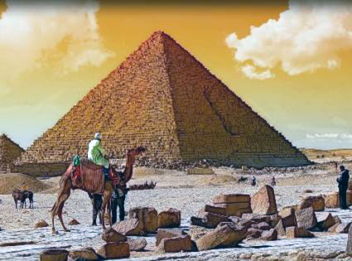
Hoạt động 5:
Tìm hiểu về Ai Cập
+ Dựa vào hình 5 và vốn hiểu biết, cho biết Ai Cập nổi tiếng về công trình kiến trúc cổ nào ?
Kim tự tháp ở Ai Cập

Slide 25
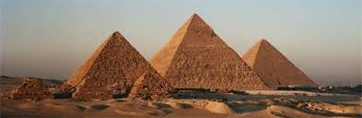
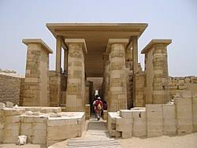
Người Ai Cập cổ gọi nó là “ngôi nhà vĩnh cửu bằng đá” hoặc “rực rỡ”.

Slide 26
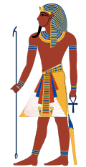
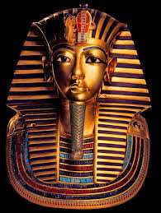
Paraong trong tiếng Ai Cập cổ có nghĩa là “ ngôi nhà vĩ đại” là tước hiệu chỉ các vị vua của Ai Cập cổ đại.

Slide 27
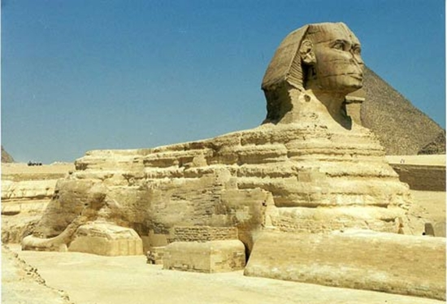
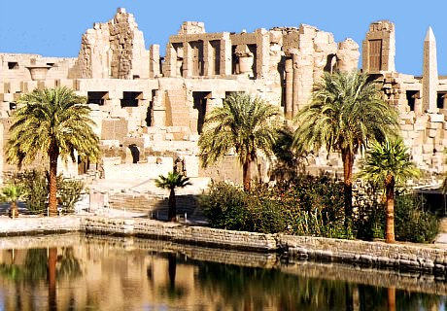
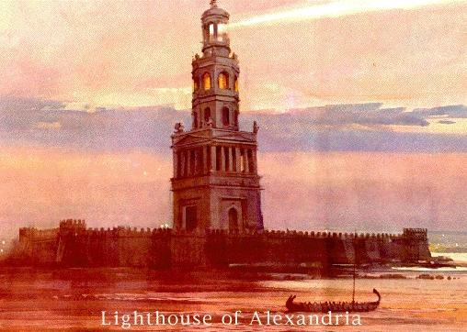
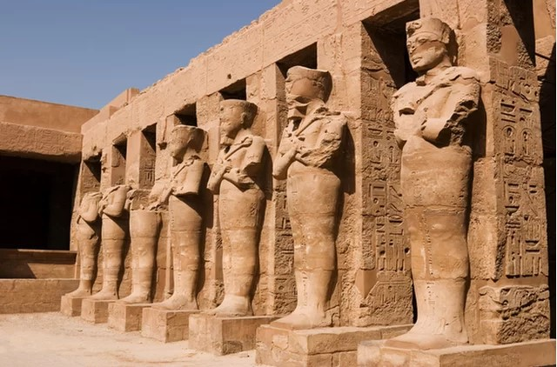
Thứ sáu, ngày 29 tháng 3 năm 2021
Địa lí
Châu Phi ( Tiếp theo)
Ai Cập nổi tiếng về công trình kiến trúc cổ như kim tự tháp, tượng nhân sư, hải đăng Alecxandria......

Slide 28
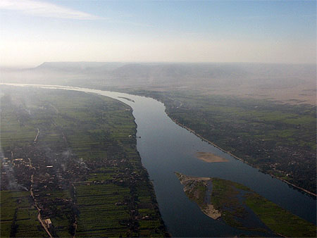
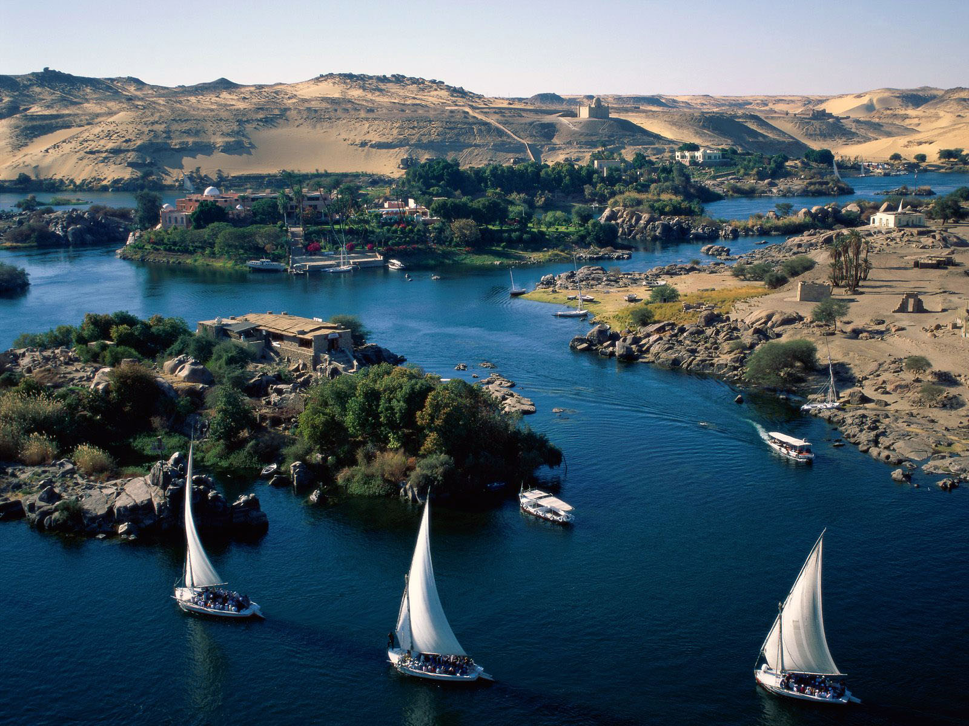
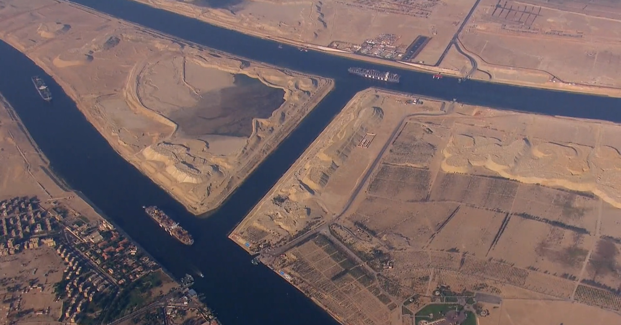
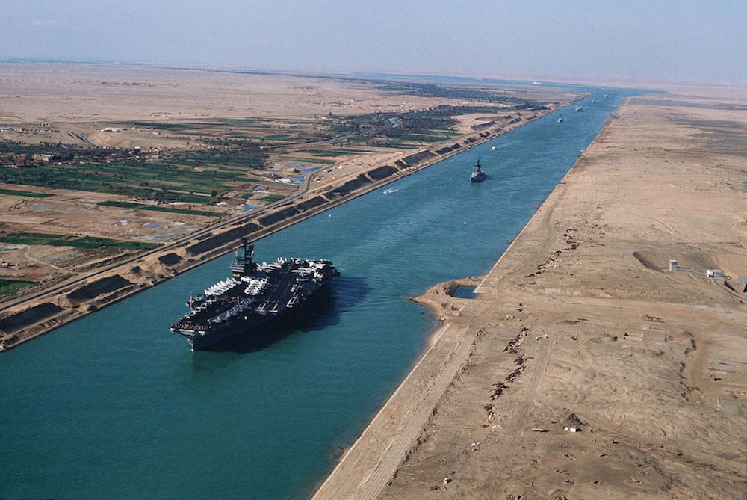
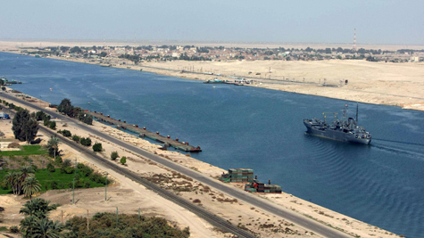
- Ai Cập có kênh đào Xuy-ê nổi tiếng. Dòng sông Nin là nguồn cung cấp nước quan trọng và bồi đắp nên đồng bằng châu thổ màu mỡ. Đây là nơi sinh ra nền văn minh sông Nin rực rỡ thời cổ đại.
+ Em còn biết thêm gì về đất nước Ai Cập ?
Sông Nin
Kênh Xuy-ê

Slide 29
- Nêu tóm tắt đặc điểm dân cư, kinh tế của châu Phi và đất nước Ai Cập?
Dân cư chủ yếu là người da đen.
Các nước châu Phi mới chỉ tập trung trồng cây công nghiệp nhiệt đới, khai thác khoáng sản để xuất khẩu.
Ai Cập nằm ở Bắc Phi, nổi tiếng với các công trình kiến trúc cổ và sản xuất bông.

Slide 30
3. Dân cư châu Phi
Hơn 2/3 số dân Châu Phi là người da đen.
Họ sống tập trung ở vùng ven biển và các thung lũng sông.
4. Hoạt động kinh tế
- Kinh tế chậm phát triển, chỉ tập trung vào trồng cây công nghiệp nhiệt đới
và khai thác khoáng sản để xuất khẩu.
- Đời sống của người dân còn nhiều khó khăn
5. Ai Cập
Ai Cập nằm ở Bắc Phi, nổi tiếng với các công trình kiến trúc cổ và sản xuất bông.

